Slide 1
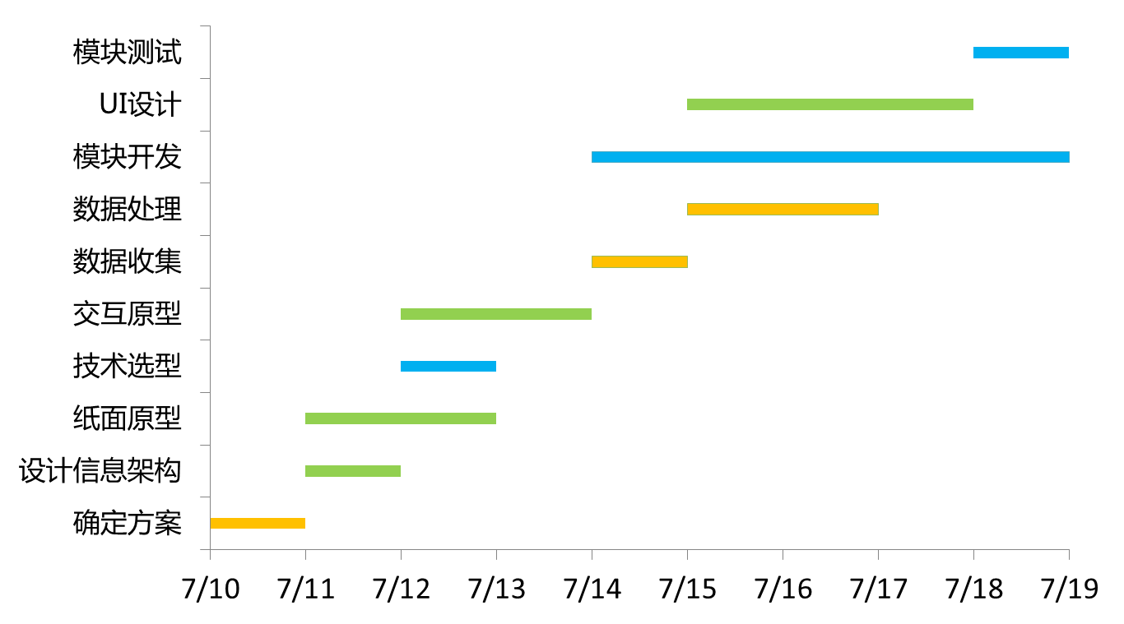
项目进度
产品 设计 开发

